Slide 1
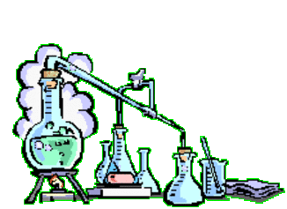
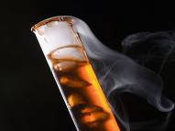
Обобщающий урок
«Посвящение в химики»

Slide 2
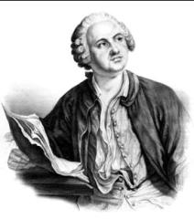
Эпиграф к уроку:
«Химик требуется не такой, который из одного чтения книг понял всю науку, но который собственным искусством в ней прилежно упражнялся…»
(М.В.Ломоносов)

Slide 3
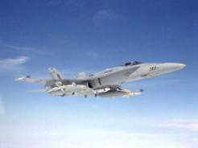
Без химии жизни, поверьте, нет,
Без химии стал бы тусклым весь свет.
С химией ездим, живем и летаем,
В разных точках Земли обитаем,
Чистим, стираем, пятна выводим,
Едим, спим, и с прическами ходим.
Химией лечимся, клеим и шьем
С химией мы бок о бок живем!
Так что без нее пропадете,
Если значение ее не поймете!
А чтобы больше и лучше все знать
Надо химию понять!

Slide 4
Орешек знаний тверд, но все же
мы не привыкли отступать!
Нам расколоть его поможет
простой девиз:
«Хочу все знать!»

Slide 5
Препятствия:
«Аллея окаменевших деревьев»
«Непроходимое болото»
«Избушка на курьих ножках»
«Дом с привидениями»
«Жилище Лешего»
«Дупло Соловья-разбойника»
Жилище «Лесных гномов»

Slide 7
О каком веществе речь?
– Я газ легчайший и бесцветный, Неядовитый и безвредный, Соединяясь с кислородом Я для питья даю Вам воду ……

Slide 9
О каком веществе речь?
Этот элемент алхимики обозначили тонким серпиком Луны и называли лунным (камнем) металлом. Этот металл красивого белого цвета. Сплавы этого металла с медью используют при чеканке медалей, почетных знаков. Этот металл проводит электрический ток, убивает микроорганизмы в воде, поэтому такая вода, никогда не теряет свежести, даже при длительном стоянии, и ее называют святой .

Slide 11
О каком веществе речь?
Хрупкое вещество желтого цвета, легко измельчается в порошок, легко плавится. Неметалл. Страницы китайских рукописей впервые возвестили о приготовление пороха, в его состав входит этот элемент. Сохранившиеся пирамиды Древнего Египта повествуют нам об использовании этого вещества для изготовления красок и косметических средств еще во II тысячелетии до н.э. Это одно их первых простых веществ, о котором знало человечество. Этот неметалл волшебная палочка, ведь с ее помощью натуральный каучук превращается в резину

Slide 16
Расшифруй записи:
Команда 1: Езлоеж, мникрей, наплита, леодруг.
Команда 2: Орребес, притонк, цинвес, додворо.
Команда 3: Сликодор, цинвес, цеагнрам, леодруг.
Команда 4: Наймиг, отолоз, ниймилюа, тоаз.
Команда5: цийлакь, рохл, есар, рийба.

Slide 18
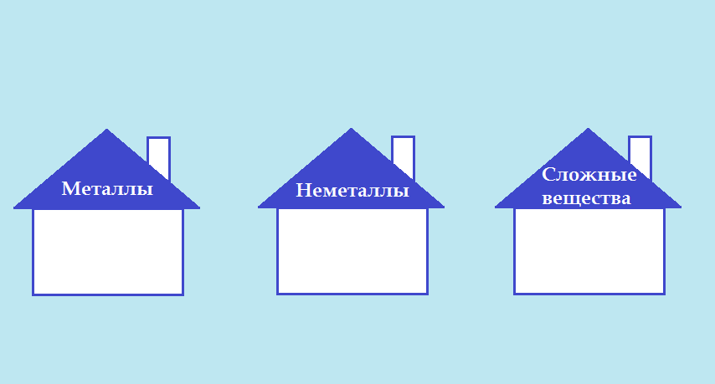
Расселите вещества:
Расселите вещества, формулы которых приведены по «домикам»:
О_{2,} Н₃РО₄, СаО, Си(ОН)₂, К, ВаО, Р₂О₅, Н₂S, NаCI, Fe, S, O₃, С, СО, Hg, КОН, Ag

Slide 28
Выполните тест:
У вас на партах забавные колбы-мордашки; вместо рта у них 15 точек.
1-й вертикальный ряд относится к вариантам ответов на первое задание, 2-й ряд на – второе и т. д.
Выберите правильные ответы, обведите фломастером точки, соответствующие правильным ответам. А затем соедините точки плавной линией.

Slide 29
Давайте улыбнемся!

Slide 30
Составьте формулы веществ:
1 вариант: оксид натрия, хлорид железа (III), оксид углерода (IV), сульфид алюминия, сернистая кислота, гидроксид калия.
2 вариант: оксид алюминия, хлорид магния, оксид серы(VI), фосфорная кислота, гидроксид бария, сульфид натрия.
3 вариант: оксид лития, хлорид кальция, оксид азота(V), хлороводородная кислота, гидроксид цинка, сульфит калия.
4 вариант: оксид кальция, карбонат натрия, оксид фосфора(V), сероводородная кислота, гидроксид железа(III), бромид магния.
5 вариант: оксид железа(II), фосфат натрия, оксид хлора(VII), угольная кислота, гидроксид кальция, фторид магния.

Slide 32
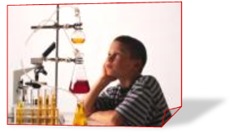
Экспериментальное задание:
«Распознавание веществ»
Задание: В трех пробирках находятся вещества :
Кислота, вода, щелочь.
Определите содержимое
каждой пробирки.

Slide 33
Что мы знаем о растворах

Slide 34
Что такое раствор?
H₂O
растворитель
вещество
m р-ра= m р.в.+m р-ля
раствор
m р.в.=m р-ра –m р-ля

Slide 37
Разгадайте кроссворд:
1.Индикатор.
2.Растворимое в воде основание.
3Элемент III группы, 5 периода.
4Основная отрасль использования кислорода.
5.Драгоценный металл.
6.Гидроксид, соответствующий оксидам неметаллов.
7.Отрицательно заряженная частица, входящая в состав атома.
8.Элемент VI группы, 4 периода.
9.Месяц, в котором был открыт периодический закон.

Slide 38
Молодцы!!! Вы справились! Желаю дальнейших успехов в изучении химии.

Slide 39
Клянусь я кислотой и хлором урок по химии учить.
И быть в учении упорным, клянусь!
Клянусь Периодическим законом достичь того, чего не знал.
И до всего дойти умом, клянусь!
Клянусь я медным купоросом раскрыть все сложные вопросы, клянусь!
Клянусь, что буду на уроках с большим усердием работать
Клянусь! Клянусь! Клянусь!

Slide 40
Не забывайте! На следующем уроке –контрольная работа…

